Slide 1

Fibonacci Search Algorithm
Fibonaççi Axtarış Alqoritmi verilmiş diapazonda funksiyanın minimum və ya maksimumunu tapmaq üçün səmərəli texnikadır. O, axtarış məkanını sistematik şəkildə daraltmaq üçün Fibonaççi ardıcıllığının xassələrindən istifadə edərək onu optimallaşdırma problemləri üçün güclü vasitəyə çevirir.

Slide 2

Tətbiqlər və Üstünlüklər
Optimallaşdırma Problemləri
Fibonaççi Axtarış Alqoritmi funksiyanın maksimum və ya minimumunun tapılması kimi müxtəlif optimallaşdırma problemlərində optimal həlli tapmaq üçün xüsusilə faydalıdır.
Effektiv Axtarış
Fibonacci ardıcıllığından istifadə etməklə, alqoritm axtarış məkanını tez bir zamanda daralda bilər və bu onu ənənəvi axtarış metodlarından daha səmərəli edir.
Rəqəmsal sabitlik
Alqoritm ədədi cəhətdən sabitdir və onu maliyyə, mühəndislik və elmi tədqiqatlar daxil olmaqla geniş tətbiqlər üçün etibarlı edir.

Slide 3
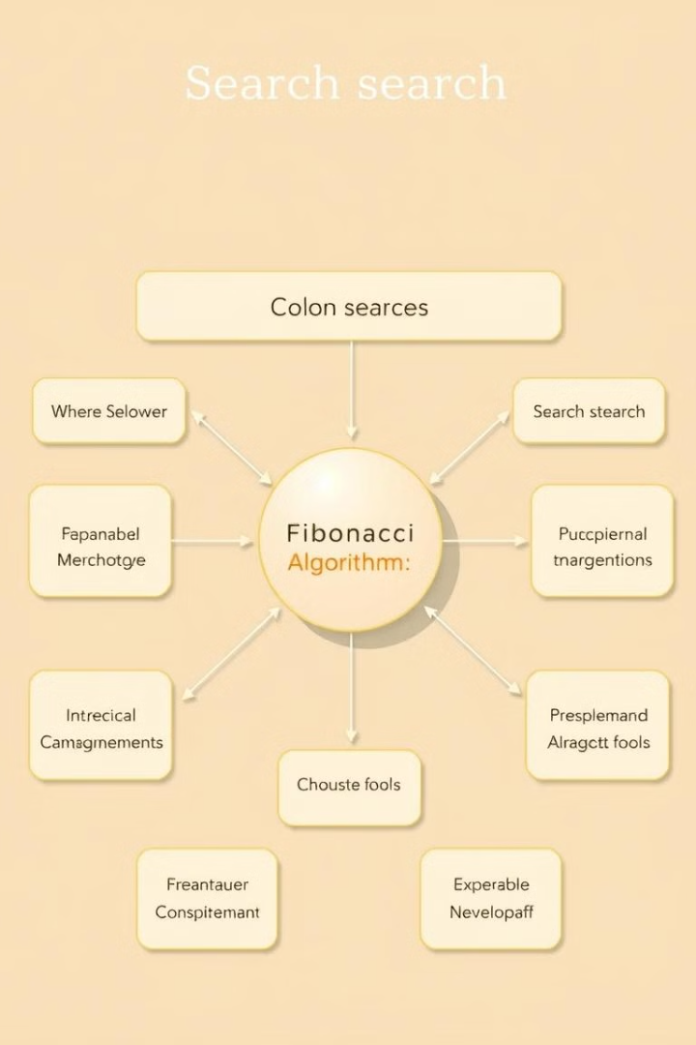
Addım-addım izahat
1. Axtarış Aralığını təyin edin
Optimal həllin gözlənilən axtarış diapazonunun yuxarı və aşağı sərhədlərini təyin edin.
2. Fibonaççi ədədlərini hesablayın
Axtarış prosesinə rəhbərlik etmək üçün istifadə ediləcək uyğun Fibonaççi nömrələrini müəyyənləşdirin.
3. Axtarış sahəsini daralt
Fibonaççi nömrələrini rəhbər tutaraq strateji nöqtələrdə funksiya dəyərlərini müqayisə edərək axtarış diapazonunu təkrar-təkrar tənzimləyin.
Loqarifmik Zaman Mürəkkəbliyi - Fibonaççi Axtarış Alqoritmi O(log n) zaman mürəkkəbliyinə malikdir, burada n axtarış diapazonunun ölçüsüdür. Bu, xüsusilə böyük axtarış yerləri üçün onu yüksək səmərəli edir

